Slide 1
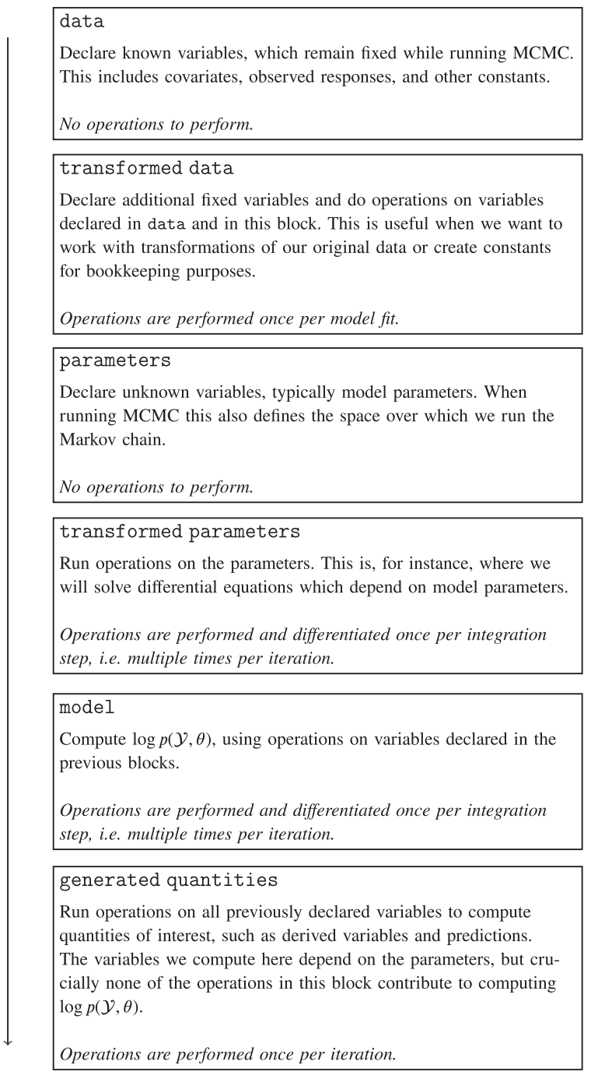
@grinsztajn_bayesian_2021

Slide 2
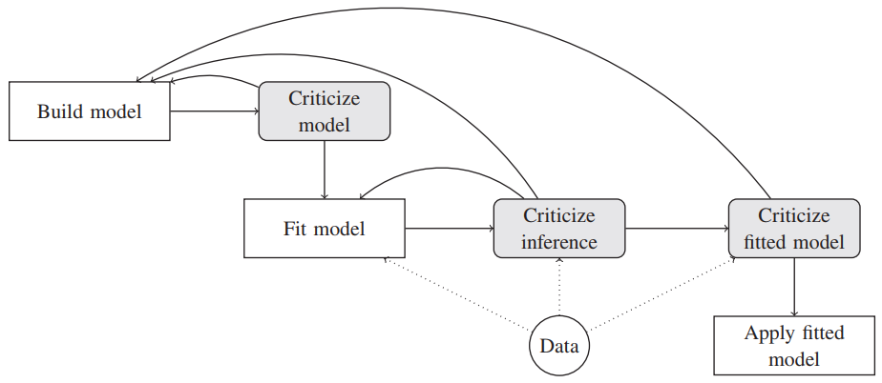
@grinsztajn_bayesian_2021

